Slide 1
Que nous apprend la littérature à l’âge de l’anthropocène ?
- Débat animé par David Lombard (Doctorant en langues et lettres/chargé d’enseignement en anglais, Université de Liège)

Slide 2
Structure
1. Qu’est-ce que l’anthropocène ?
Les études culturelles de l’anthropocène
Le potentiel politico-écologique de l’écocritique
2. Qu’est-ce que le sublime ?
Le sublime et la nature dans l’histoire et à travers la littérature américaine
Le sublime anthropocènique
Le capitalocène
3. Conclusion : le sublime toxique et l’écocritique dans l’écologie politique

Slide 3
1. Qu’est-ce que l’anthropocène ?
Séparation idéologique entre Homme et Nature : concepts de « nature », « wilderness » ( « naturalité » ou état sauvage de la Nature), d’Eden, ou de sublime naturel
L’homme vit en perpétuel déséquilibre avec la nature (George Perkins Marsh, Man and Nature, 1867)
Utilisation de termes divers pour caractériser l’impact humain (« Antrhopozoïque » d’Antonio Stoppani, « Anthropogénique » de Alexei Petrovich Pavlov)
D’abord utilisé par le biologiste Eugene F. Stoermer (années 1980) puis par le journaliste américain Andrew Revkin (1992)
Popularisé par le météorologue et chimiste néerlandais Paul J. Crutzen : l’humain a un impact à l’échelle géologique (2000)
Au niveau idéologique/culturel : préférence pour le concept d’« environnement » (déjà dans les années 1960) car la « nature » entendue comme entité séparée de l’humanité est obsolète (Marx 2008, 18; Purdy 2016, 3)

Slide 4
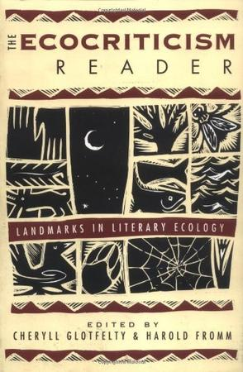
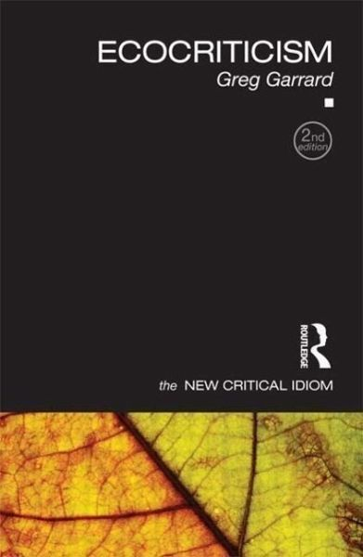
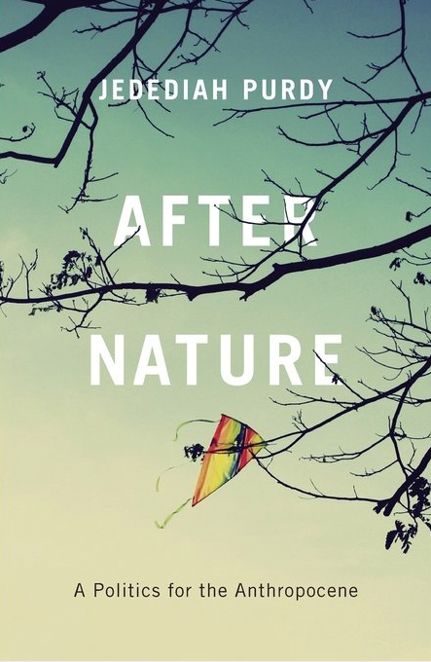
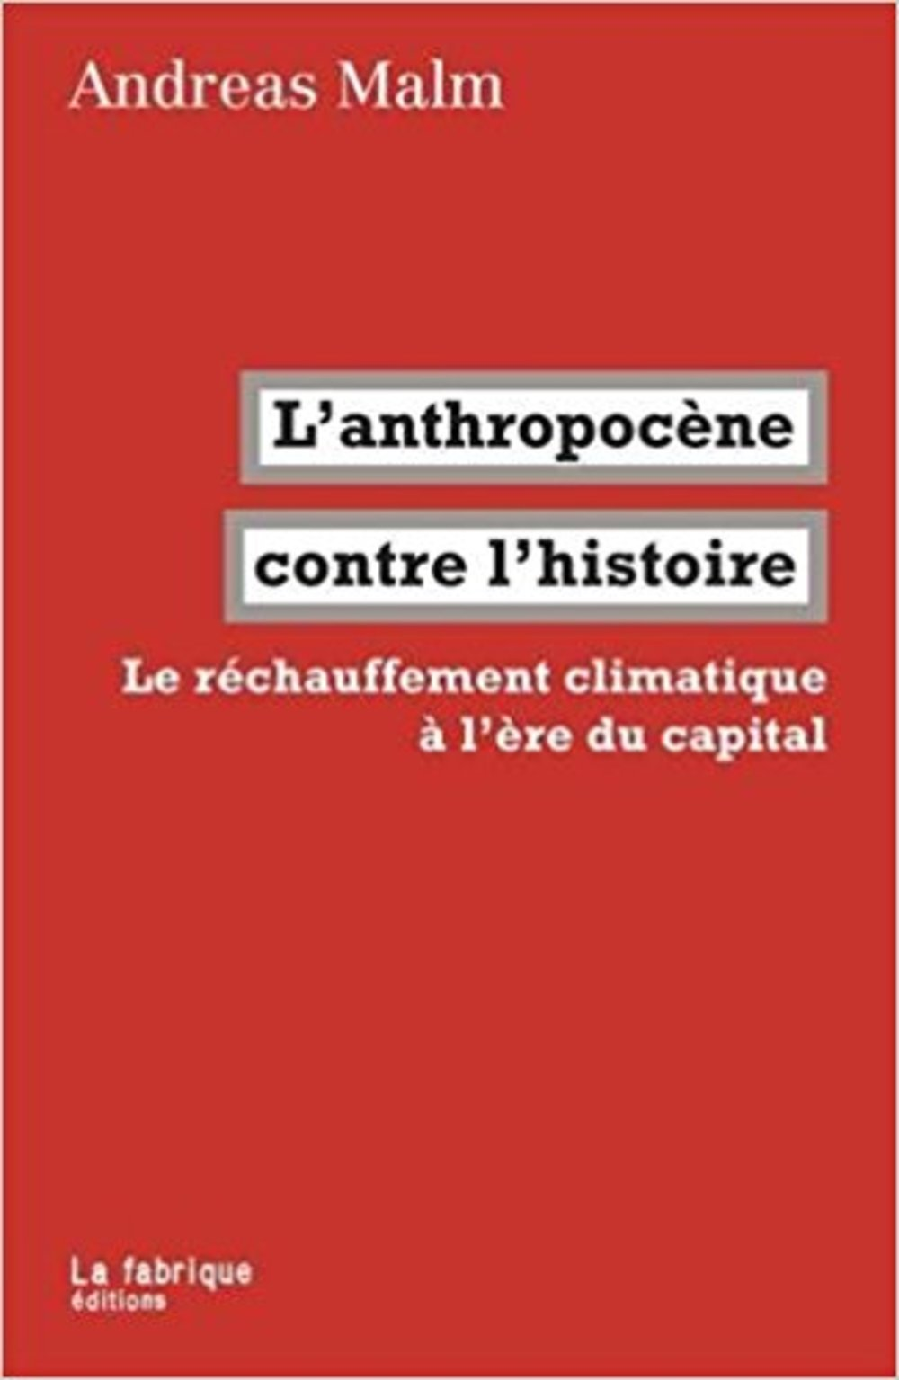
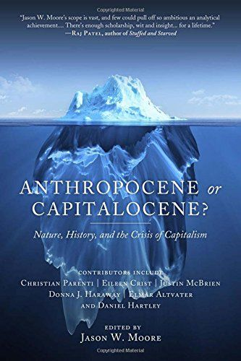
Les études culturelles de l’anthropocène
Une nouvelle obsession, une pléthore de théoriciens : William E. Connolly, Jedediah Purdy, Rémi Beau (FR), Andreas Malm (SW), Jason W. Moore, Wark McKenzie, ...
Contre les approches idéalistes et peu pratiques
Directement liées aux courants de l’écocritique et de l’écopoétique (étude interdisciplinaire de la littérature et de l’environnement)
Un concept écologique ou anthropocentrique ?

Slide 5
Le potentiel politico-écologique de l’écocritique
Les problèmes environnementaux ne relèvent pas que de l’ordre scientifique mais sont aussi d’origines culturelle, philosophique et politique
Une source d’outils didactiques pour comprendre les relations complexes entre humain et non-humain et les impacts de nos actions (cfr « Ecocriticism and Education for Sustainable Development », Greg Garrard [2007])
Agenda politique revendiqué par les « ecocritics » (parfois au détriment de la critique littéraire)
décentrer l’humain, défaire l’anthropocentrisme
développer un rapport plus harmonieux avec le la nature
la littérature comme domaine parmi d’autres à comprendre pour régler la crise environnementale

Slide 6
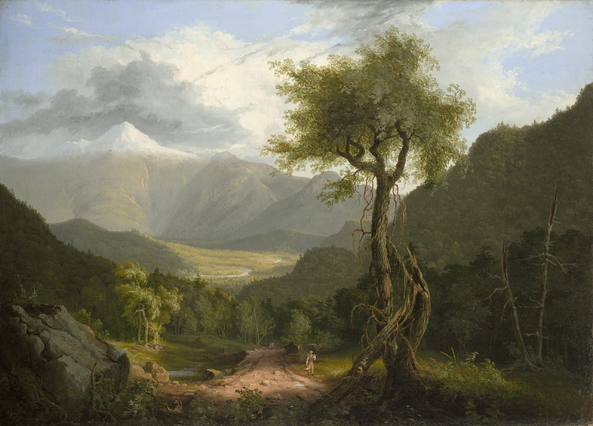
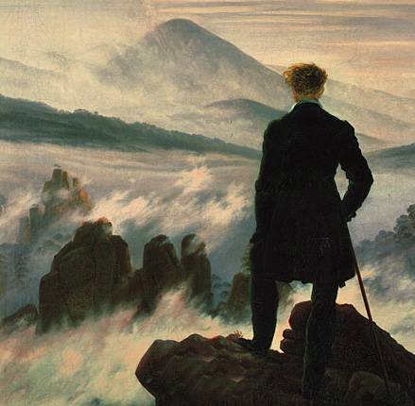
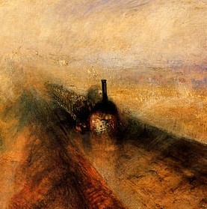
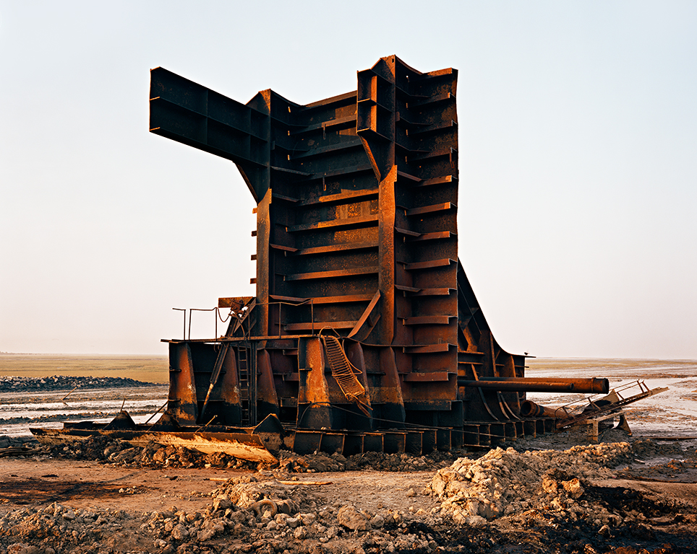
2. Qu’est-ce que le sublime ?
Un concept d’esthétique (beau < sublime)
Plusieurs (re)définitions dans l’Histoire : Joseph Addison, Edmund Burke, Emmanuel Kant, Frances Ferguson, David N. Nye, Jennifer Peeples, ...
Chronologie du sublime // nature : sublime naturel – sublime technologique – sublime nucléaire – (sublime postmoderne) – ecosublime – sublime toxique
(1) Thomas Cole – View in the White Mountains (1827), (2) David Friedrich (Le voyageur contemplant une mer de nuages [1818]), (3) Turner – Rain, Steam and Speed - The Great Western Railway (1844), (4) Edward Burtynsky – Essential Elements (2016)

Slide 7
Le sublime et la nature dans l’histoire - Le sublime naturel
La nature = l’œuvre de Dieu, du divin (+ le Nouveau Monde = le jardin d’Éden reconstitué), supérieure à l’Homme
Mais aussi une version séculaire plus moderne :
I sat down at my desk to study the photograph more closely. […] Wolf Cliff Falls dominated the frame, the backdrop all water and rock. Herb Kowlasky stood slightly to the right. No one else was in the photo. My shot angled upward out of the pool, ending not far above Kowlasky’s head. Such a perspective usually makes a person seem larger than life, able to dominate a scene. But in this photograph the angle only emphasized Kowlasky’s powerlessness (= impuissance), juxtaposed as he was next to the falls that held his daughter (Ron Rash, Saints at the River, 2004, p. 132).
Paradoxe : l’Homme considéré comme supérieur aux espèces animales (raison vs. instinct, Siècle des Lumières)
Renforce le dualisme cartésien Nature vs. Humain
Dévalorisation/rejet du technologique (et urbain)

Slide 8
Le sublime et la nature dans l’histoire - Le sublime naturel « égotique »
Développé au Romantisme (poètes anglais comme Wordsworth and Coleridge, mouvement Transcendentaliste américain avec Ralph W. Emerson, Margaret Fuller, Walt Whitman, ...)
Une place importante pour l’Homme dans le paysage naturel
Une place significative pour le technologique et l’urbain (premiers pas vers le sublime technologique!)
I hear bravuras of birds, bustle of growing wheat, gossip of / flames, clack of sticks cooking my meals, / I hear the sound I love, the sound of the human voice, / I hear all sounds running together, combined, fused or following, / Sounds of the city and sounds out of the city, sounds of the day and night, […] / The ring of alarm-bells, the cry of fire, the whirr of swift- / streaking engines and hose-carts with pre-/monitory tinkles and color[ed] lights / The steam whistle, the solid roll of the train of approaching cars
(Walt Whitman, “Song of Myself”, 1855)

Slide 9
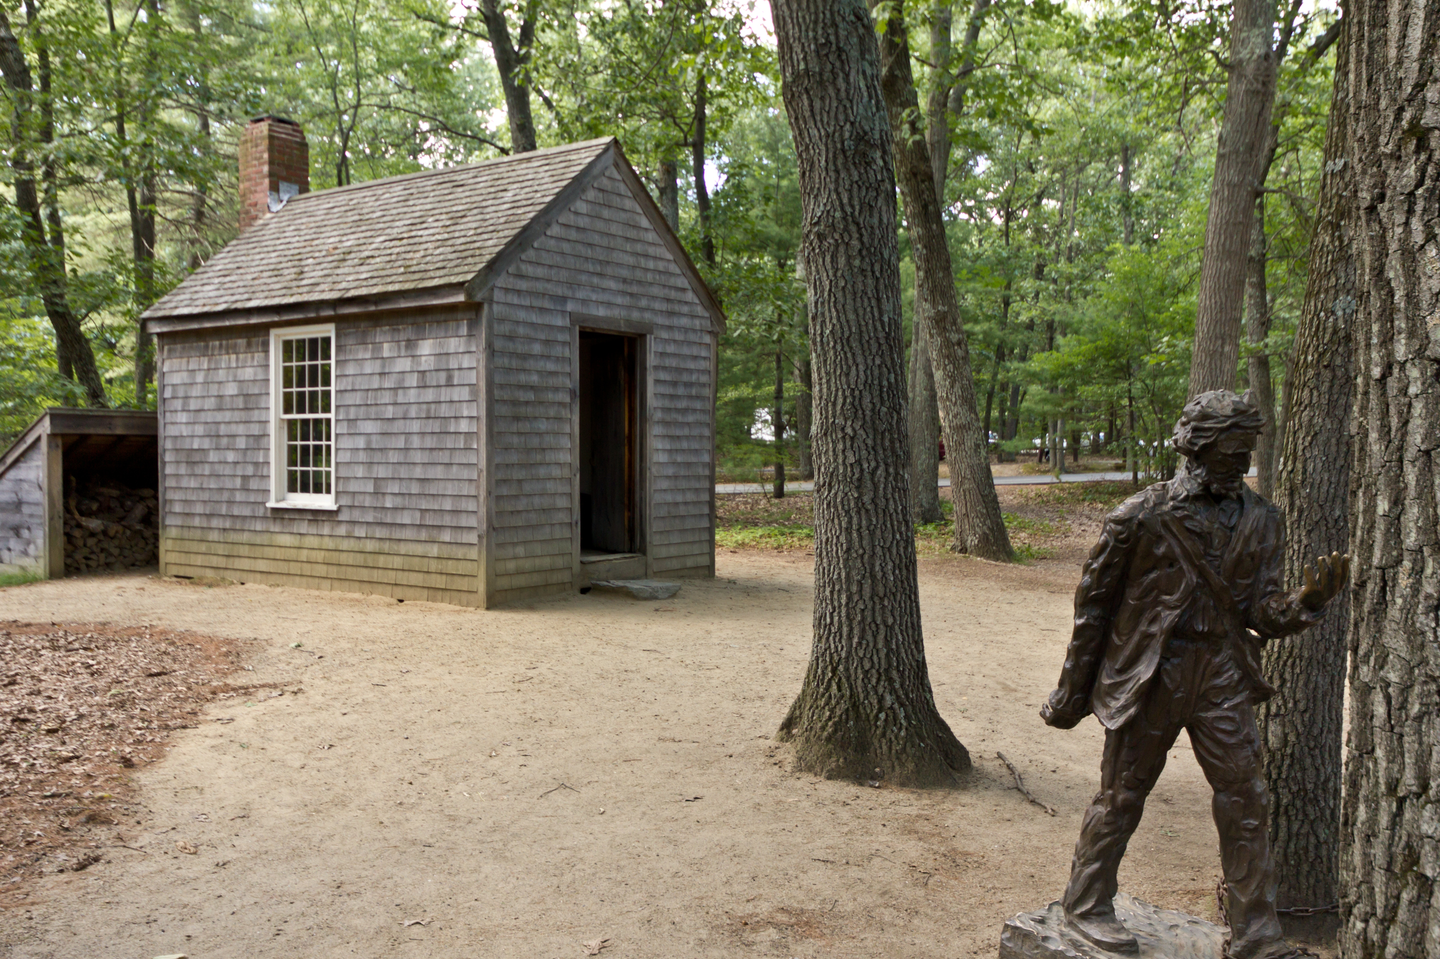
Le sublime et la nature dans l’histoire - Le sublime technologique
Sentiment d’admiration face au technologique, à la création humaine (Nye 1999, 10)
The stabler of the iron horse was up early to put the vital heat in him and get him off. If the enterprise were as innocent as it is early! […] All day the fire-steed flies over the country, stopping only that his master may rest, and I am awakened by his tramp and defiant snort at midnight, when in some remote glen in the woods he fronts the elements incased in ice and snow […] I hear him in his stable blowing off the superfluous energy of the day, that he may calm his nerves and cool his liver and brain for a few hours of iron slumber. If the enterprise were as heroic and commanding as it is protracted and unwearied (Henry D. Thoreau, Walden, 1854, p. 293)!
Sublime technologique ou sublime toxique ?

Slide 10
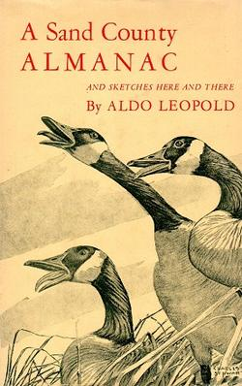
Le sublime et la nature dans l’histoire - Le sublime toxique
I define the term ‘toxic sublime’ as the tensions that arise from recognizing the toxicity of a place, object or situation, while simultaneously appreciating its mystery, magnificence and ability to inspire awe (Jennifer Peeples 2011, 375, 380)
Most men, even in this comparatively free country, through mere ignorance and mistake, are so occupied with the factitious cares and superfluously coarse labors of life that its finer fruits cannot be plucked by them. […] Actually, the laboring man has not leisure for a true integrity day by day; he cannot afford to sustain the manliest relations to men; his labor would be depreciated in the market. He has no time to be anything but a machine (Thoreau, Walden, 1854, pp. 201-202)
“We all strive for safety, prosperity, comfort, long life, and dullness” [...] “deer strives with his supple legs” but “the most of us with machines, votes and dollars” (Leopold, A Sand County Almanac, 1949, p. 141)

Slide 11
Le sublime et la nature dans l’histoire - Le sublime toxique
But why did I feel like a household spy? Is garbage so private? Does it glow at the core with a personal heat, with signs of one’s deepest nature, clues to secret yearning, humiliating flaws? What habits, fetishes, addictions, inclinations? What solitary acts, behavioral ruts? […] I found a banana skin with a tampon inside. Was this the dark underside of consumer consciousness?
(DeLillo, White Noise, 1985, pp. 297-98)
Force politique / impact environnemental des objets du monde techno-postmoderne
Anthropocène ou capitalocène ?

Slide 12
Le sublime anthropocènique
Une « affaire » essentiellement humaine, anthropocentrique
Cultive la puissance et l’effondrement (// sublime naturel, « Burkien »)
Paradoxe : cultive le sublime technologique, le progrès technique
Déconstruit l’échelle locale au profit de l’échelle globale (anti-écologique)
Encourage la nostalgie, la mélancolie (sentiments contre-productifs)

Slide 13
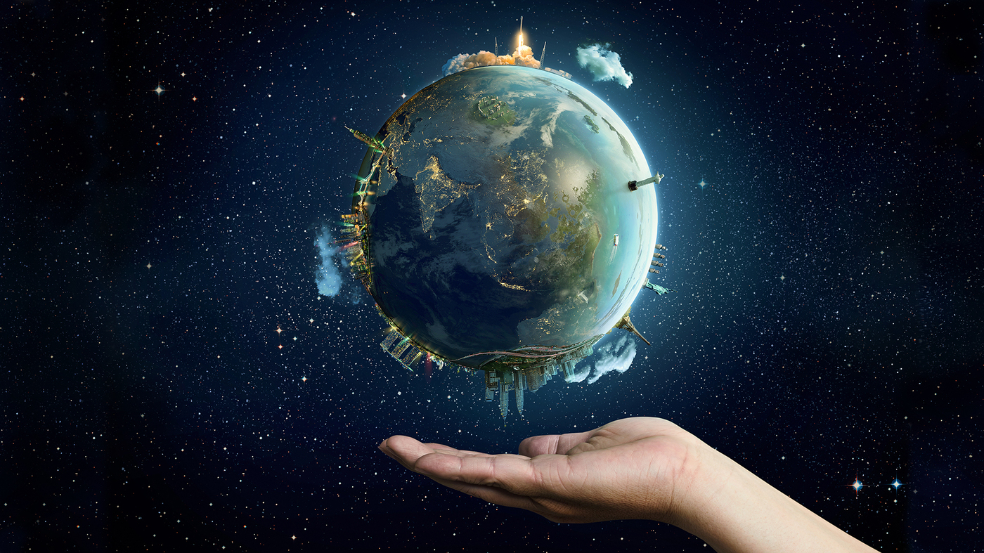
Le sublime anthropocénique
Pour l’écologie politique contemporaine, l’esthétique sublime de l’Anthropocène pose pourtant problème : en mettant en scène l’hybridation entre première et seconde natures, elle réénergise l’agir technologique des cold warriors (la géo-ingénierie) ; en déconnectant l’échelle individuelle et locale de ce qui importe vraiment (l’humanité force tellurique et les temps géologiques), elle produit sidération et cynisme (no future) ; enfin l’Anthropocène, comme tout autre sublime, est sujet à la loi des rendements décroissants : une fois que l’audience est préparée et conditionnée, son effet s’émousse. En ce sens, désigner une œuvre d’art comme « art de l’Anthropocène » serait absolument fatale à son efficacité esthétique.
(Jean-Baptiste Fressoz, « L’Anthropocène et l’esthétique du sublime », 2016).
Une suggestion : le sublime toxique, dans le capitalocène

Slide 14
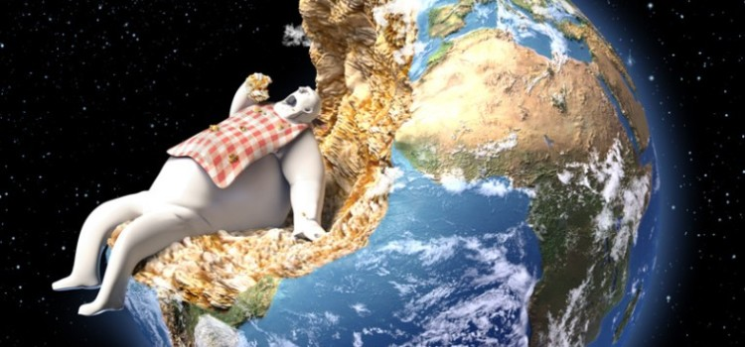
Le capitalocène
Une crise davantage idéologique et économique
Le capitalisme = principal responsable des problèmes environnementaux
L’anthropocène ou « âge de l’Homme » > conception capitaliste de l’activité humaine
Capital illimité vs. ressources limitées
Un changement urgent des modes de production et de conception
Esthétique du sublime toxique pour critiquer les dégâts toxiques du capitalisme

Slide 15
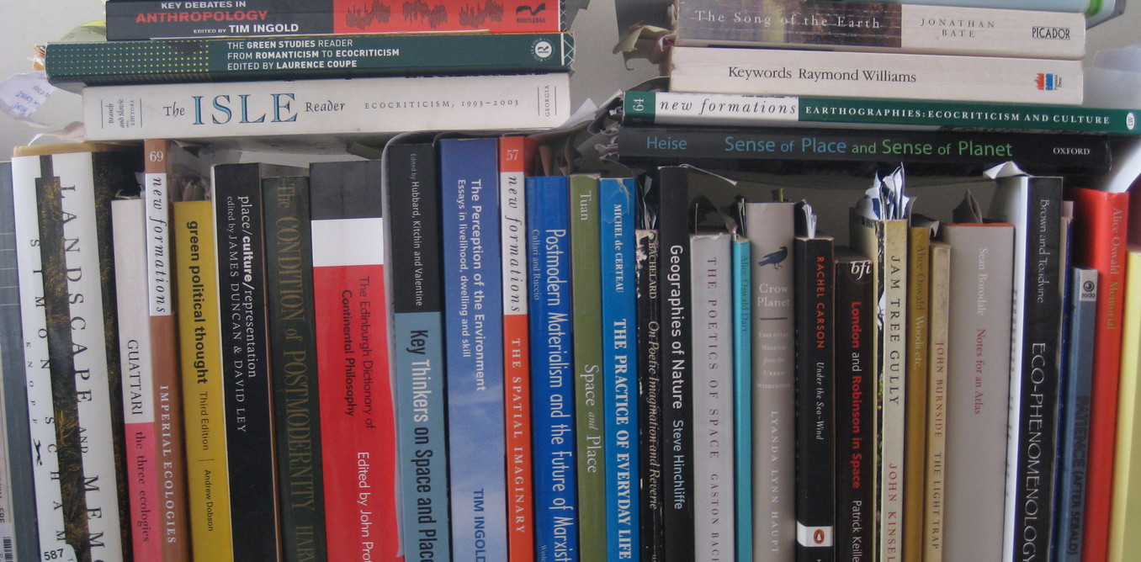
3. Conclusion : Le sublime toxique et l’écocritique dans l’écologie politique
Critique des lieux, objets et situations toxiques sous toutes ses formes (physique, métaphorique, idéologique)
La littérature (et la culture) comme outil politique

Slide 16
Des questions ?

Slide 17
Socrative test
https://www.socrative.com > « student login » > Room : « LOMBARD6685 »

Slide 18
Débat - discussion collective
1. L’anthropocène comme concept écologique ?
2. Anthropocène ou capitalocène ?
3. Sublime naturel, technologique, ou sublime toxique ?
4. Deep ecology (« écologie profonde ») vs. post-humanisme vs. capitalocène vs. sublime toxique :
« Blaming all of humanity for climate change lets capitalism off the hook » (Andreas Malm, The Anthropocene Myth, 2015).
5. Importance de l’écocritique (et de l’esthétique) pour l’écologie politique
6. L’écrocritique et l’enseignement

Slide 19
Débriefing – annonce de suites
Publication d’un petit livre (Techno-Thoreau: Esthetics, Ecology and the Capitalocene, Quodlibet: Elements, février 2019) : https://www.quodlibet.it/catalogo/collana/75
Contact : davidlombardm@gmail.com / David.Lombard@uliege.be
Symposium Etopia sur l’écologie politique (février 2019)
Se définir comme écologiste
Débat sur les fédérateurs de l’écologie aujourd’hui
Points de vue philosophique, politique, ...

